Slide 1
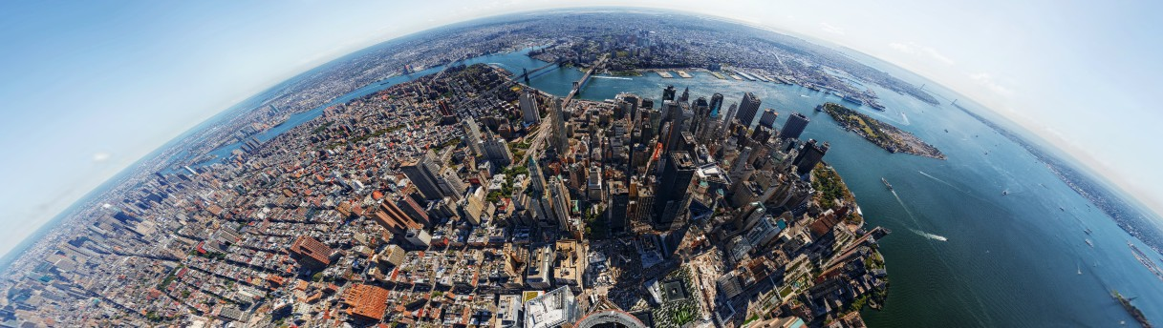
Les paysages en gigapixels
Quel usage des images en gigapixels en géographie?
Philippe Porté – Collège Val de Moder
Notes:
Et on peut ajouter des notes... si seulement il y avait un mode présentateur... à voir.

Slide 2
Plan
Présentation des images en gigapixels
Quel intérêt en géographie ?
Un exemple d'utilisation (Paris 26 Gigapixels)
Conclusion et sitographie

Slide 3
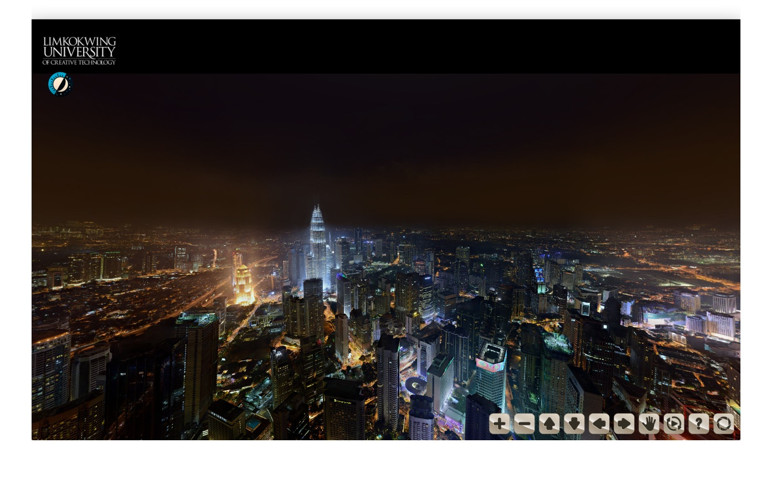
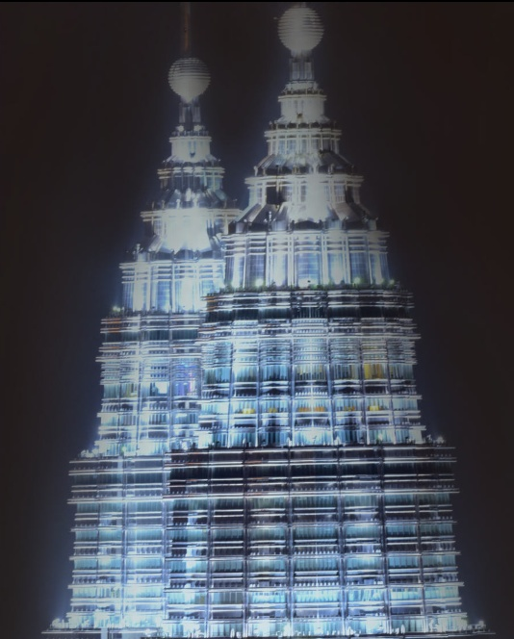

Slide 4
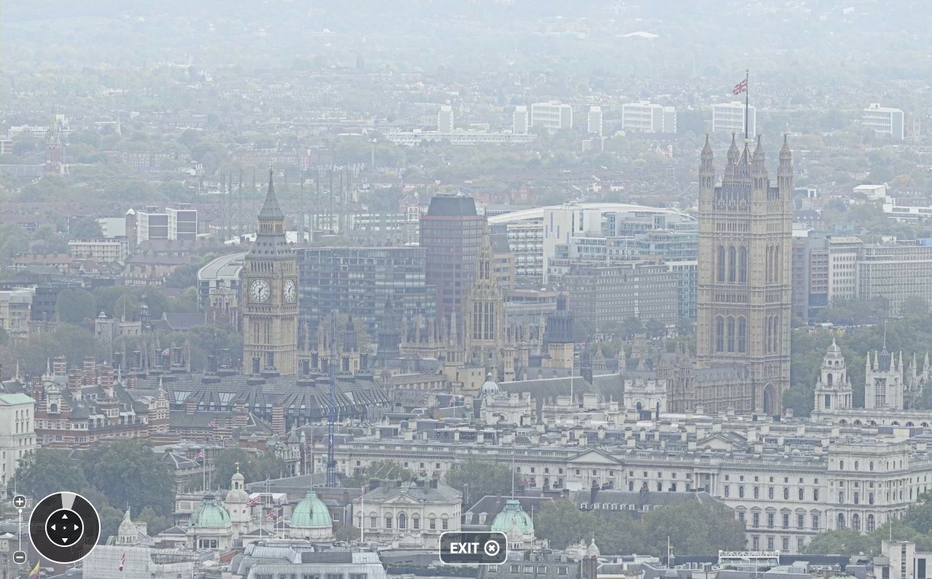
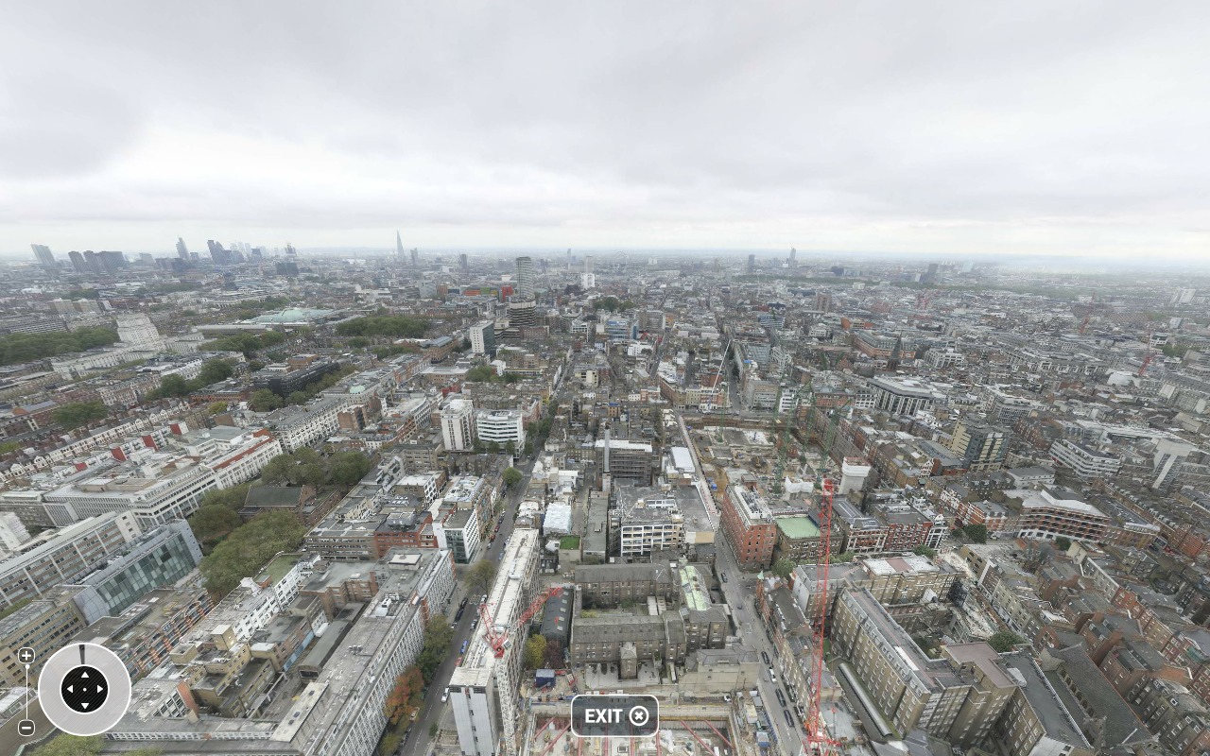

Slide 5
Qu'est-ce qu'une image en gigapixels?
Une image dont la définition est supérieure à un milliard de pixels
Paris 26 gigapixels
Dubai 45 gigapixels
Londres 320 gigapixels
Mont Blanc 365 gigapixels
Kuala Lumpur 846 gigapixels (Record du monde!)

Slide 6
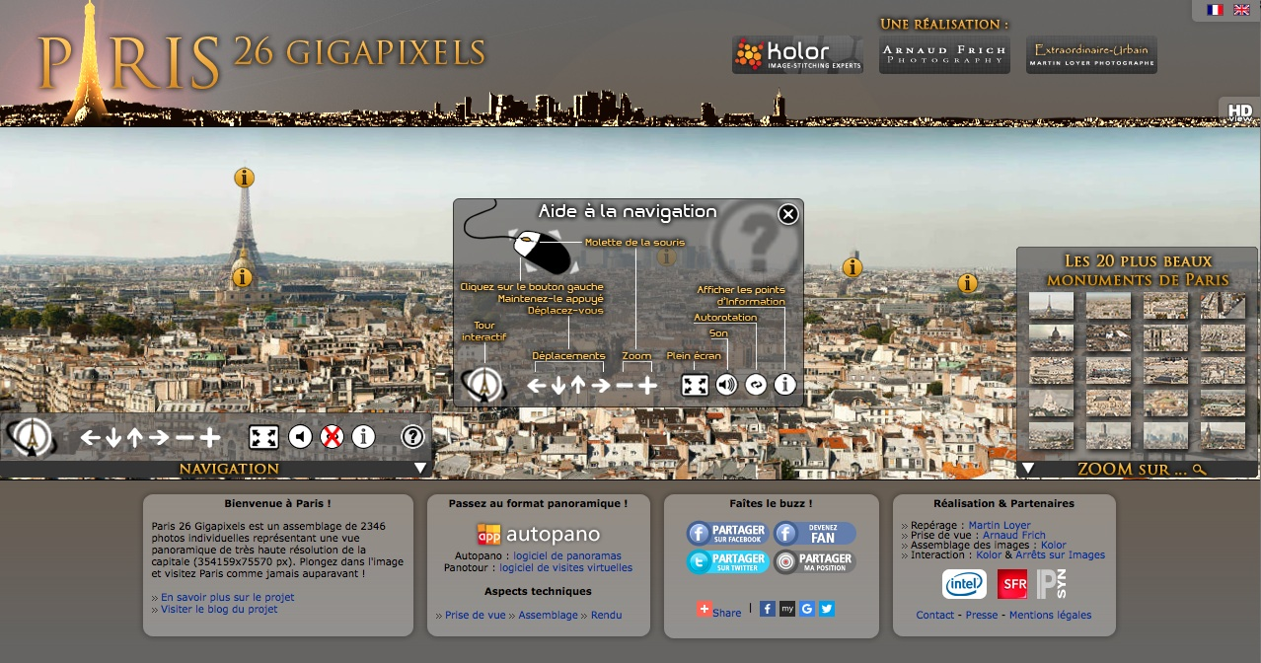
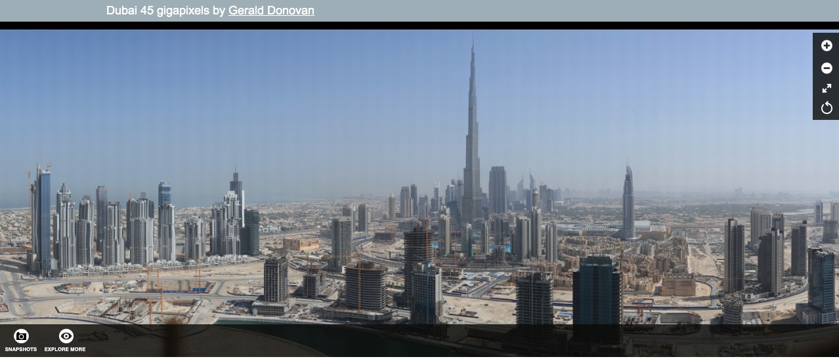
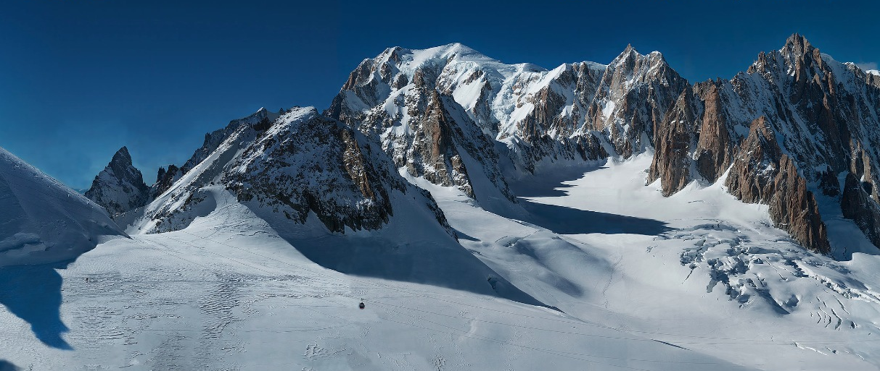

Slide 7
Quels sont les intérêts de l'image en gigapixel?
Astronomes
Historiens de l’art
Forces de l’ordres
Militaires
Géologues, paléontologues, archéologues
…

Slide 8
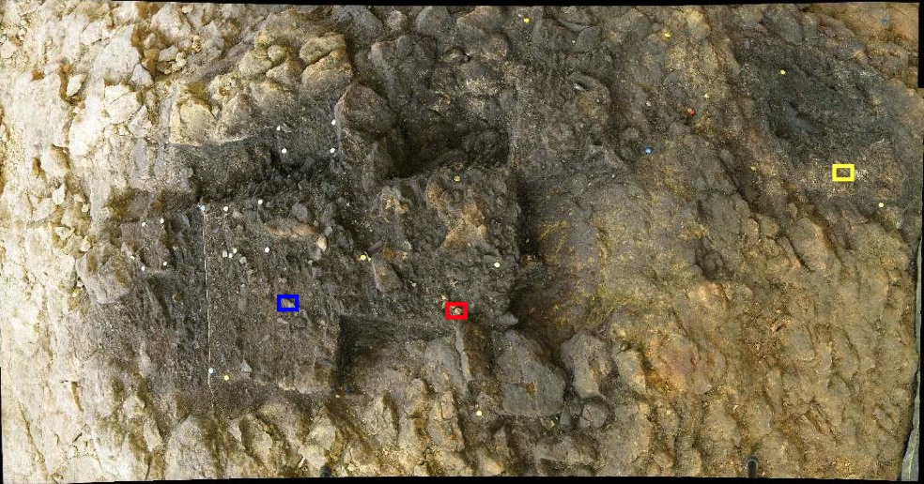
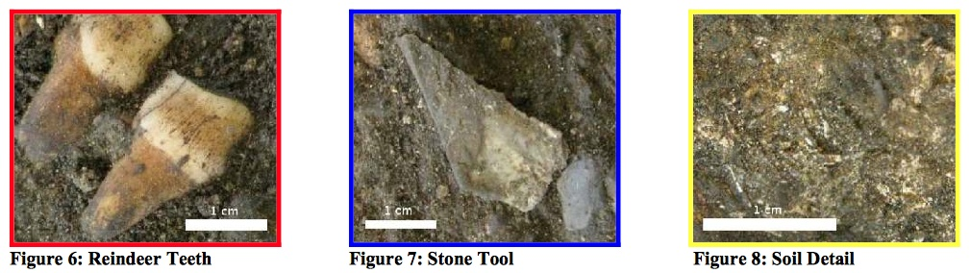

Slide 9
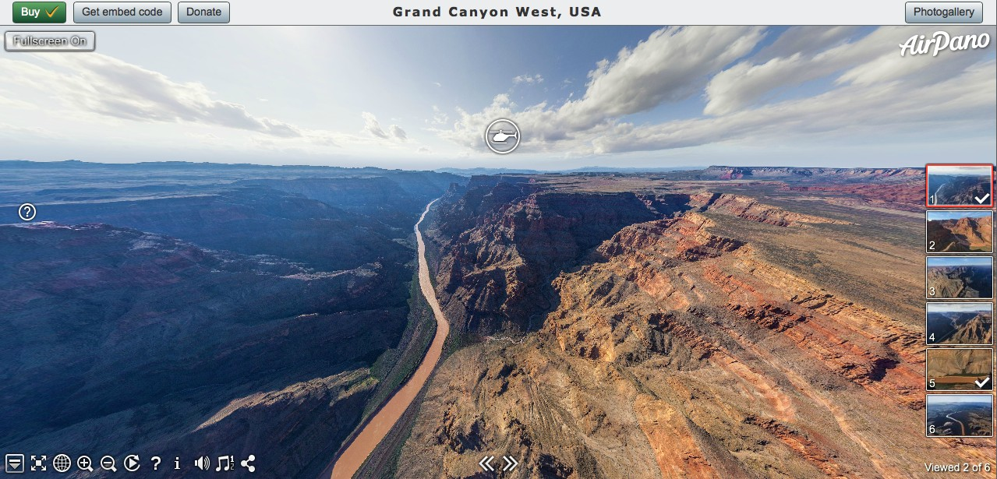
Paysages en gigapixels et visites virtuelles

Slide 10
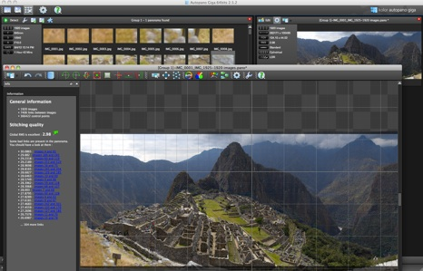
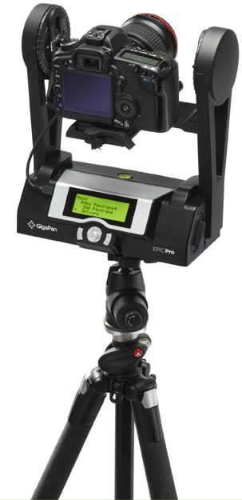
Aspects techniques

Slide 11
Quel intérêt en géographie?
Utiliser les images en gigapixels dans le cadre de la classe

Slide 12
Un hyperdocument?
Un hypermédia est un ensemble organisé d'informations, appartenant à plusieurs types de médias : textes, images, sons, pouvant être lus, écoutés, vus. Comme l'hypertexte, il fonctionne sur le mode interactif et engendre de multiples parcours de lecture des informations.
Un hyperdocument est un hypermédia, c’est à dire un produit dont le contenu est informatisé (toutes les informations sont numérisées) et organisé de manière non linéaire. L'utilisateur d'un hyperdocument effectue un parcours interactif à travers cet ensemble d'informations textuelles, sonores et iconographiques.
Jean-Pierre Balbe Hyperdocuments, hypertextes, hypermédias - Eyrolles - 1990

Slide 13
Paysage & panorama
« étendue de pays que l'oeil peut embrasser dans son ensemble » (Définition du XVIe siècle, CNRS, centre national de ressources textuelles et lexicales)
« partie d'un pays que la nature présente à un observateur » (Petit Robert)
« Le paysage désigne une partie de territoire telle que perçue par les populations, dont le caractère résulte de l'action de facteurs naturels et/ou humains et de leurs interrelations » (Convention européenne du paysage, Florence, 2000)
Un panorama est une vue en largeur d'un espace physique. Dans le langage courant, cela veut généralement dire une vue d'un objectif grand angle, que ce soit en photographie, en dessin, en peinture ou au cinéma

Slide 14
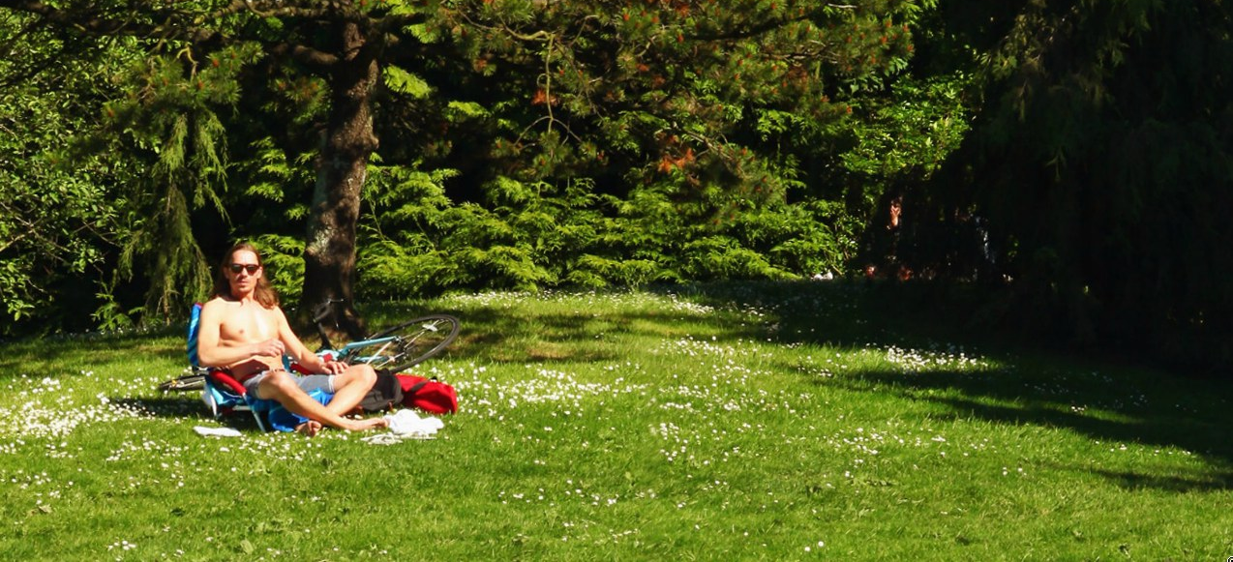
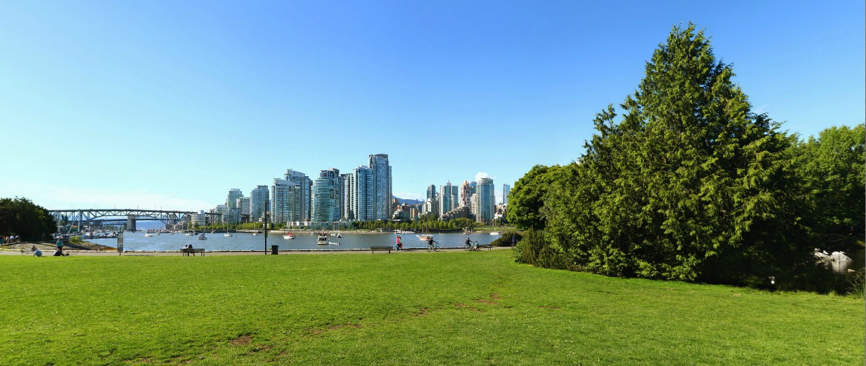
De l’importance du cadre…

Slide 15

L’analyse de paysage
PERCEVOIR
LOCALISER
DECRIRE
(croquis)
DECRIRE
INTERPRETER
INTERPRETER
(croquis)
LOCALISER

Slide 16
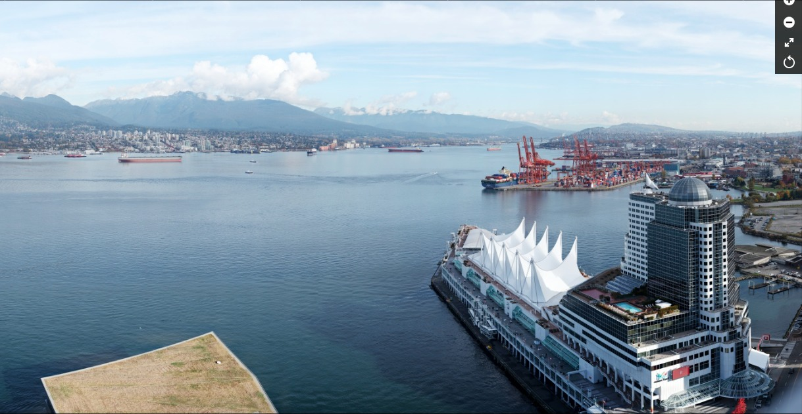
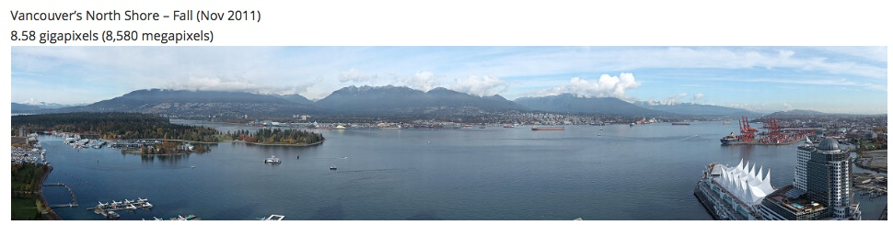
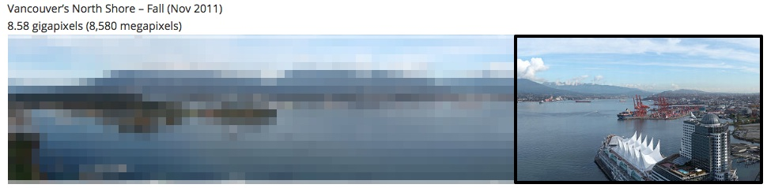
Quel est l’apport du numérique?

Slide 17
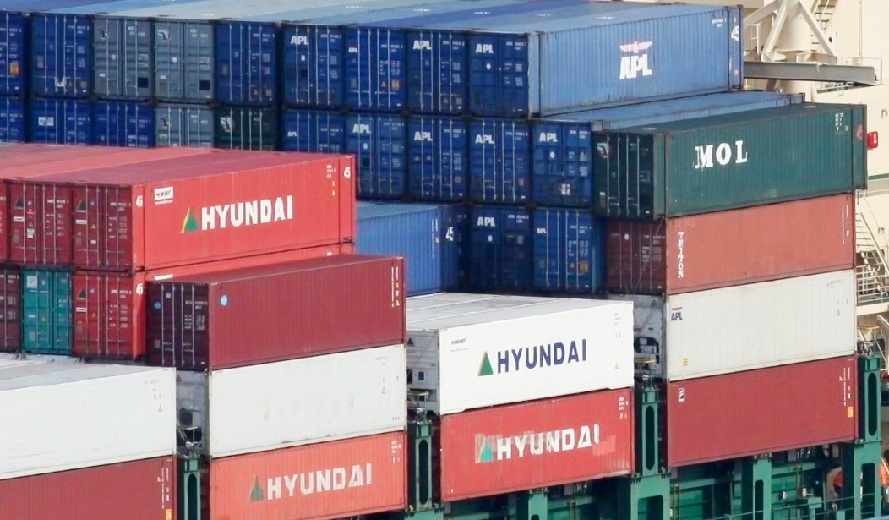
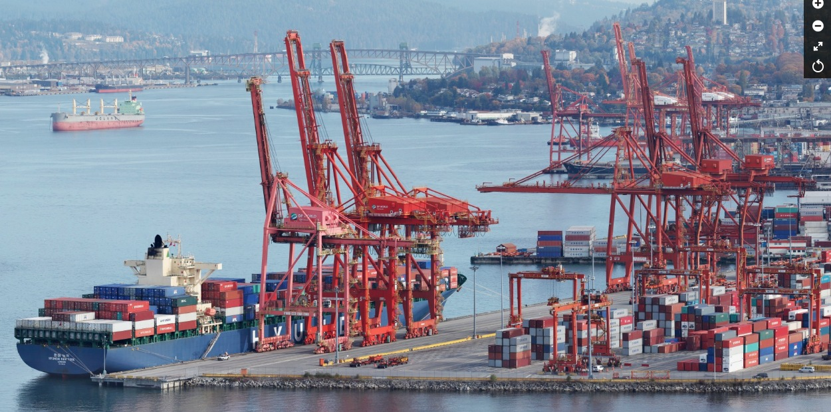

Slide 18
Quelle place dans les nouveaux programmes?
Cycles | Niveaux | Exemples de thèmes et sous-thèmes
3 | 6e | Les métropoles et leurs habitants Littoral industrialo-portuaire, littoral touristique
4 | 5e | Répartition de la richesse et de la pauvreté dans le monde Prévenir les risques industriels et technologiques
 | 4e | Espaces et paysages de l'urbanisation: géographie des centres et des périphéries Le tourisme et ses espaces Mers et Océans: un monde maritimisé
 | 3e | Les aires urbaines, une nouvelle géographie d'une France mondialisée Les espaces productifs et leurs évolutions

Slide 19
Dans les programmes du lycée
Niveau | Objectifs d'apprentissage / Capacités et méthodes | Thèmes
2nde | Nommer et localiser un lieu dans un espace géographique Prélever, hiérarchiser et confronter des informations selon des approches spécifiques en fonction du document (…) Critiquer des documents de types différents Réaliser des cartes, croquis et schémas (…) Utiliser les TICE | Aménager la ville – Croissance urbain, étalement urbain, inégalités socio-spatiales.
1ere |  | La France en villes – Mouvements de population, urbanisation, métropolisation - Aménager les villes (…) La France dans la mondialisation – Paris, ville mondiale
Term. |  | Les dynamiques de la population - Une ville mondiale (étude de cas) - Les espaces maritimes: approche géostratégique
Notes:
Importance de "mettre en oeuvre une approche synthétique, conceptuelle et problématisée"
Place croissante des TICE
De par les sujets traités par les images gigapixesl, plus indiqués pour la géographie urbaine

Slide 20
Par rapport aux domaines du socle
Domaines du socle | Extraits
les langages pour penser et communiquer | Il lit des plans, se repère sur des cartes. Il produit et utilise des représentations d'objets, d'expériences, de phénomènes naturels tels que schémas, croquis, maquettes, patrons ou figures géométriques.
les méthodes et outils pour apprendre | Il comprend les modes de production et le rôle de l'image. Il développe une culture numérique
la formation de la personne et du citoyen | Il fonde et défend ses jugements en s'appuyant sur sa réflexion et sur sa maîtrise de l'argumentation.
les systèmes naturels et les systèmes techniques | L'élève sait mener une démarche d'investigation.
les représentations du monde et l'activité humaine | L’élève lit des paysages, identifiant ce qu'ils révèlent des atouts et des contraintes du milieu ainsi que de l’activité humaine, passée et présente. Il établit des liens entre l'espace et l'organisation des sociétés.

Slide 21
Dans une logique de cycle
Se repérer dans l’espace: construire des repères géographiques (1, 2 , 5)
L’étude est guidée
Le croquis est fourni…
> Vocabulaire de base
LOCALISER
Augmentation des exigences
Exercices complémentaires…
> Vocabulaire enrichi
(Géographie urbaine en 4e..)
S’informer dans le monde du numérique (1, 2)
DECRIRE
6e
5e
4e
3e
Comprendre un document (1, 2)
Plus d’autonomie
Choix du cadre justifié
Argumentation basée sur les observations
> Croquis de synthèse
INTERPRETER
Raisonner, justifier une démarche et les choix effectués (1, 2)

Slide 22
Paris 26 Gigapixels
Un exemple d'usage

Slide 23
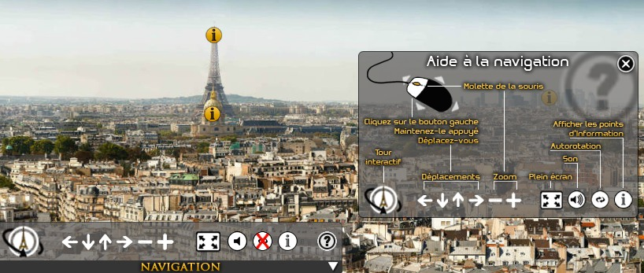
Paris 26 Gigapixels

Slide 24
Déroulement d’une séance
Présentation de la fiche de consignes (en classe)
Travail autonome avec la fiche de consignes
Sauvegarde des travaux
Présentation du site Paris 26 Gigapixels (en salle informatique)

Slide 25
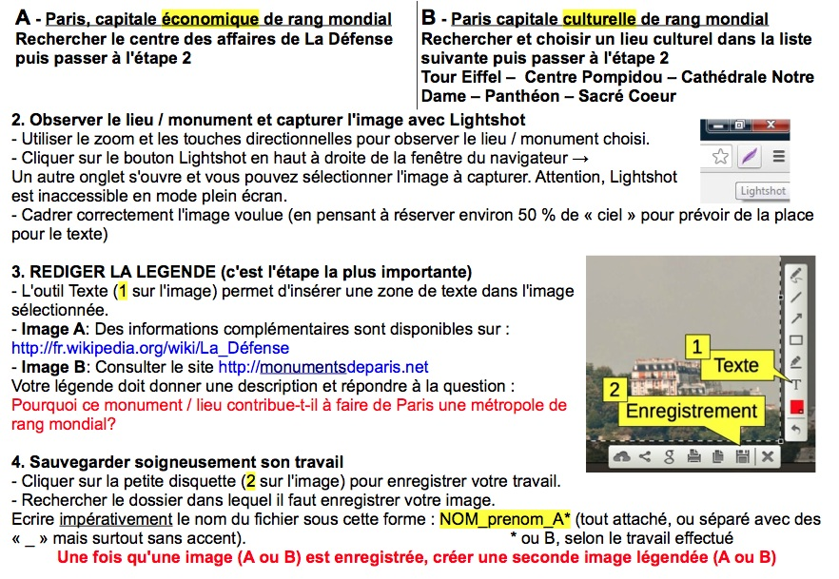
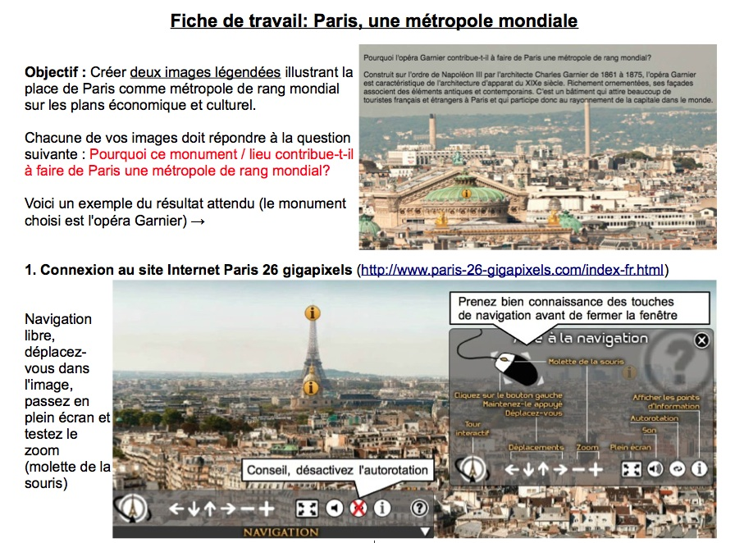

Slide 26
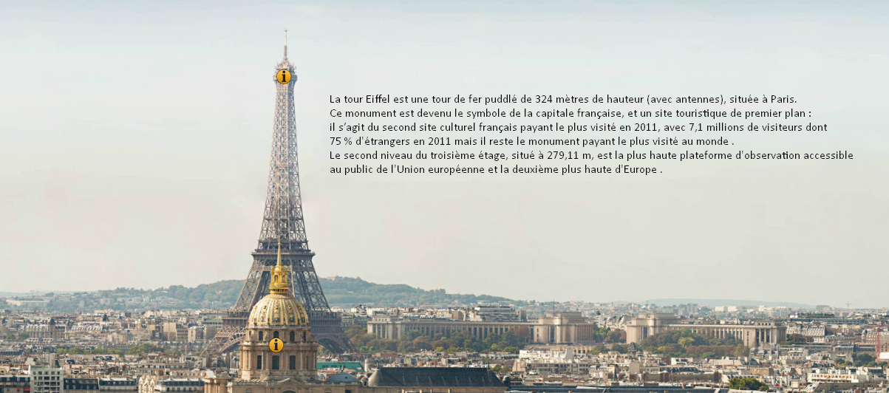
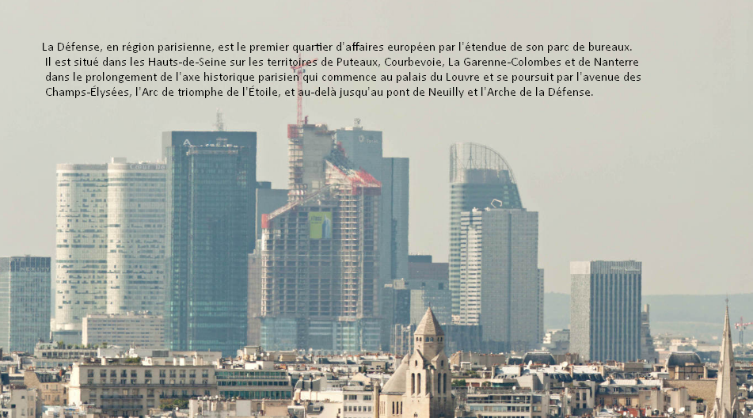
Exemples de réalisations

Slide 27
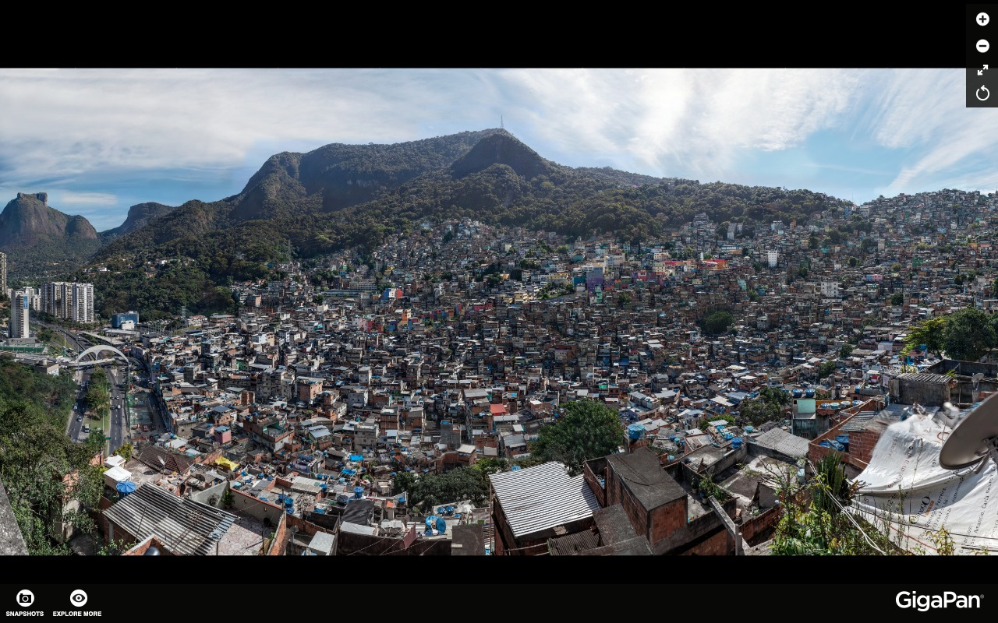
Rocinha Favela - Rio De Janeiro

Slide 28
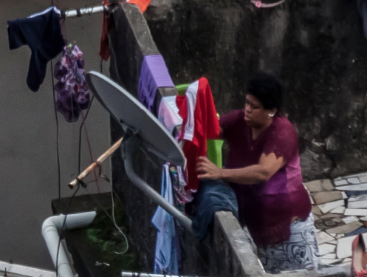
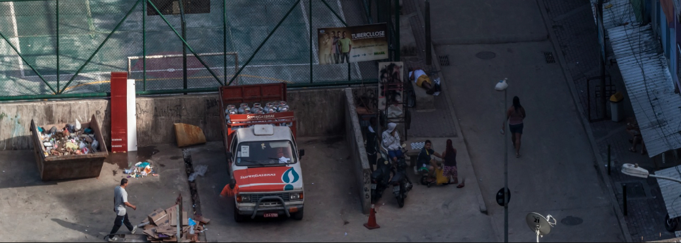
Caractériser les conditions de vie à l’intérieur de la favela

Slide 29
Conclusion

Slide 30
Intérêts et limites
Intérêts | Limites
Un nouveau document (hyperdocument?) d’une grande richesse Renouveler et enrichir l’étude du paysage Un impact visuel certain | Bande passante consommée par le chargement d’images lourdes Souvent trop lourdes pour les tablettes (mémoire vive limitée) Un choix pour l’instant limité à des sujets touristiques et commerciaux.

Slide 31



Une petite sitographie

